Slide 1
Szkoła Podstawowa w Libiszowie
Moi drodzy!
Dzisiaj przedstawię Wam
krótką historię Naszej Szkoły
i przypomnimy sobie dzień
nadania jej imienia.

Slide 2
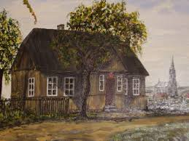
Początek
Pierwsza wzmianka o istnieniu Szkoły Podstawowej w Libiszowie pochodzi z 1881 roku. Szkoła znajdowała się na terenie dzisiejszej posesji Wawrzyńca Rzońcy. Prowadził ją Rosjanin i językiem wykładowym był język rosyjski. W 1915 roku w czasie pożaru Libiszowa spłonął również budynek szkolny. Szkoła wyglądała wtedy tak:

Slide 3
Pierwsi nauczyciele
Nauczycielem w okresie międzywojennym oraz w czasie II wojny światowej był kapitan Józef Wyrwa, pseudonim „ Stary ”, żołnierz 25 pułku AK im. Ziemii Piotrkowsko-Opoczyńskiej, zmarł na emigracji we Francji. Po nim kierownikiem szkoły została Franciszka Chałubińska-Lewandowska

Slide 4
Kolejni dyrektorzy
Po II Wojnie Światowej dyrektorami byli kolejno:
1. Józef Gliszczyński
2. Jan Kwaśniak (do 1965 roku)
3. Franciszek Płaska (do 1974 roku)
4. Stanisław Rzońca (do 1980 roku)
5. Stanisław Marszałek (do 1990 roku)
6. Jadwiga Brzezińska (do 2002 roku)
7. Marianna Matysiak (do 2012 roku)
Aktualnie dyrektorem jest P. Helena Kuśmierczyk

Slide 5
Wygląd szkoły
Drewniany budynek szkoły z początku XIX wieku posiadał 3 sale lekcyjne i pokój nauczycielski. Lekcje odbywały się również
w mieszkaniach wynajętych, często odległych o 700 - 800 metrów od głównego budynku.
W takiej sytuacji, dzięki staraniom dyrektora szkoły Stanisława Marszałka przystąpiono jesienią 1983 roku do budowy nowej szkoły.
Dzięki dużemu zaangażowaniu i pracy społecznej mieszkańców wsi: Libiszów, Libiszów Kolonia, Sobawiny, Międzybórz,
WGW Idzikowice i PBROL Opoczno - oddano do użytku część dydaktyczną (bez łazienek i ogrzewania) dnia 1 września 1988 roku.
Dzięki staraniom dyrektor Jadwigi Brzezińskiej wybudowano w 1992 roku sale gimnastyczną

Slide 6
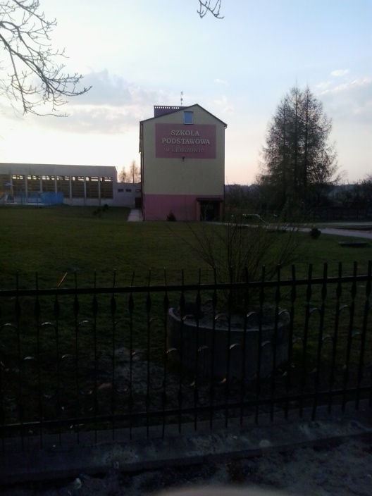
Jak jest teraz?
Obecnie sześcioklasowa szkoła podstawowa z oddziałem przedszkolnym mieści się w dużym, dwupiętrowym, ocieplonym budynku o powierzchni 9400 m2. Jednak budowa całej szkoły nie została jeszcze zakończona. Brakuje jednej części, tzw. budynku administracyjno – socjalnego
Szkoła obecnie:

Slide 7
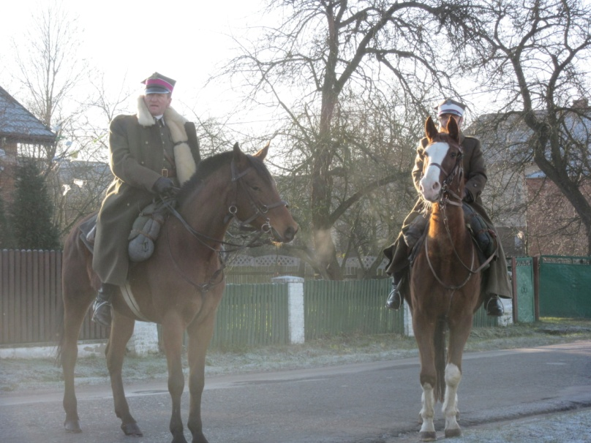
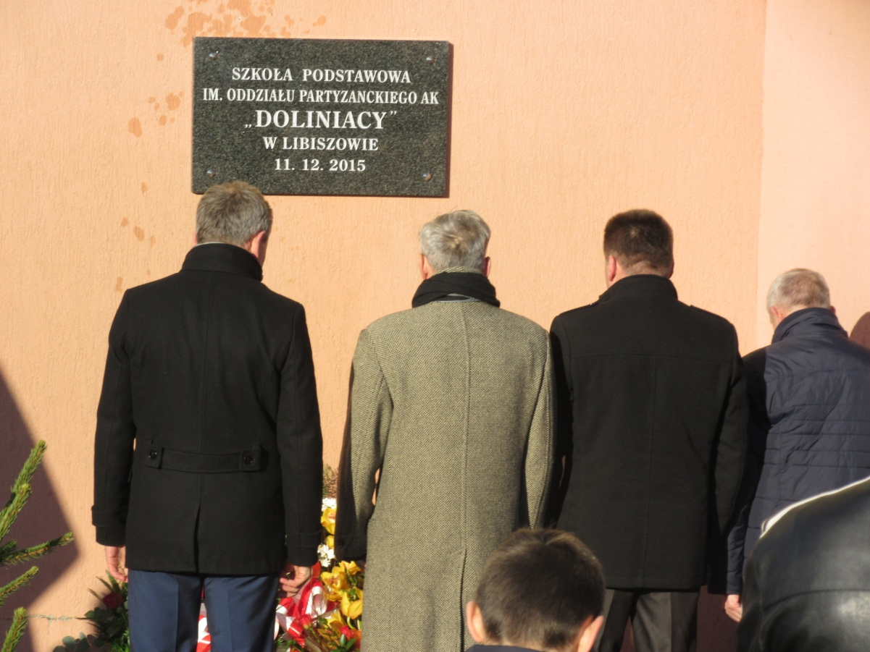
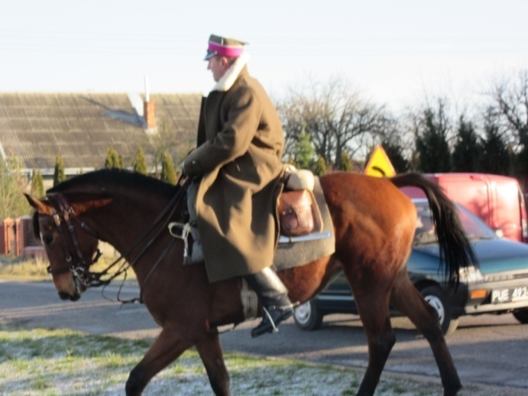
Nadanie imienia szkole-
To bardzo ważne wydarzenie miało miejsce 11.12.2015 roku

Slide 8
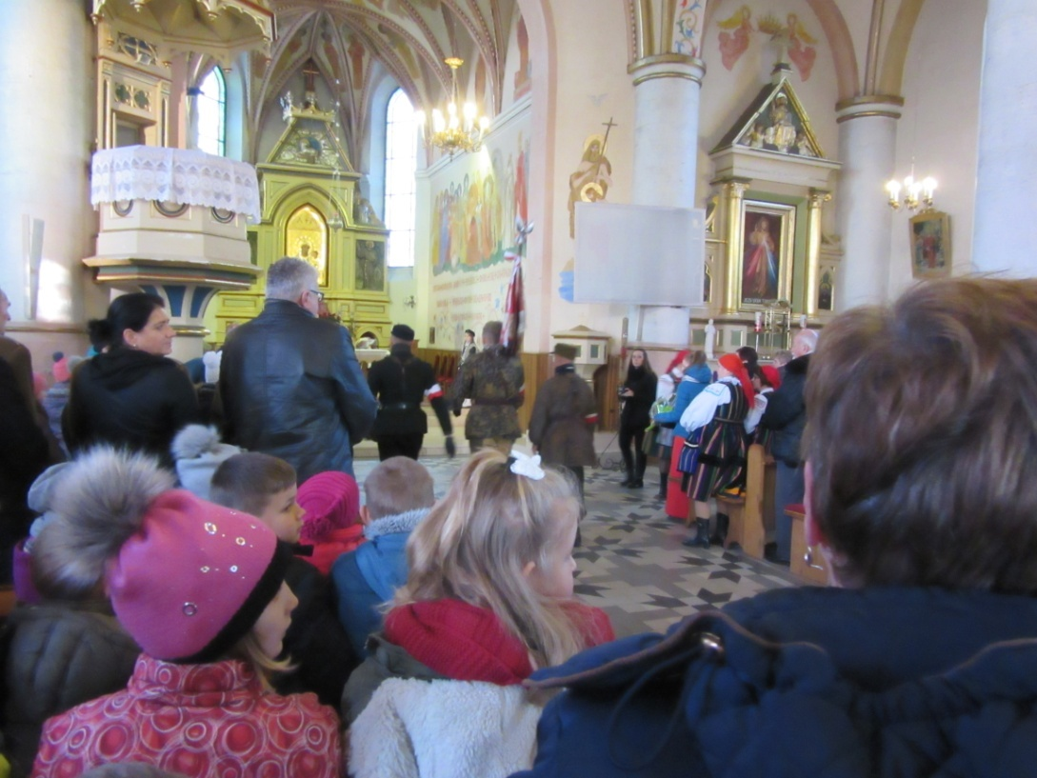
Uroczysta Msza Św. w kościele parafialnym w Libiszowie

Slide 9
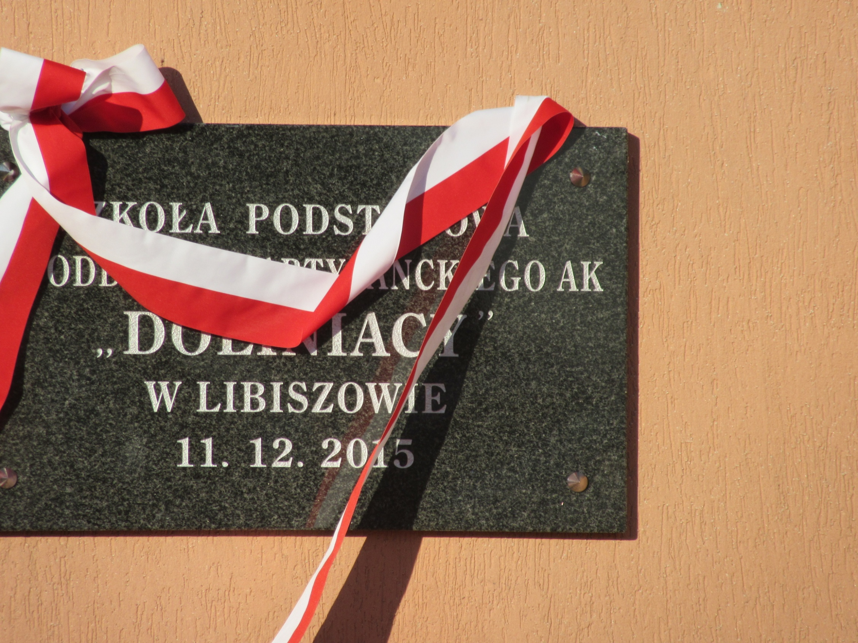

Slide 10
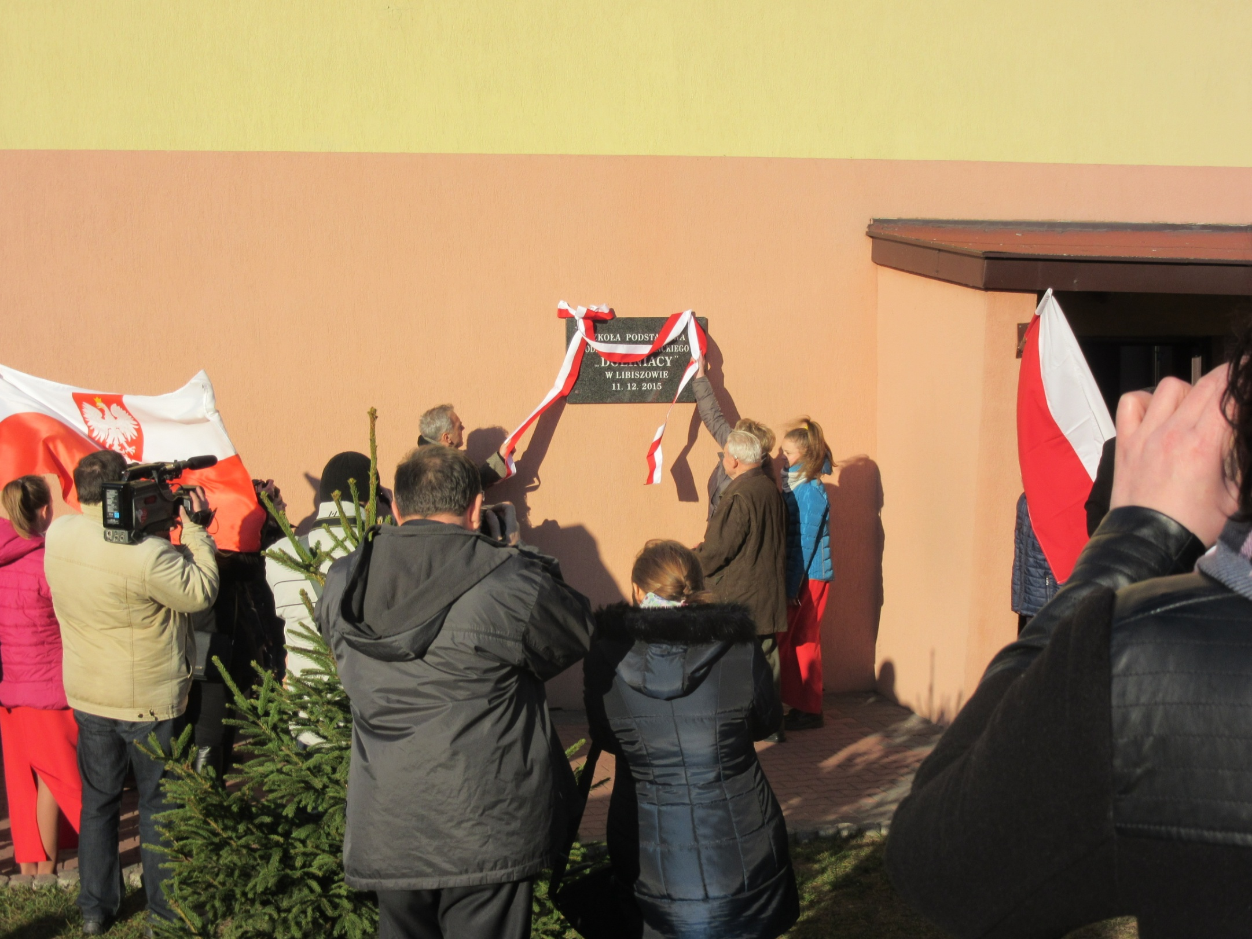

Slide 11
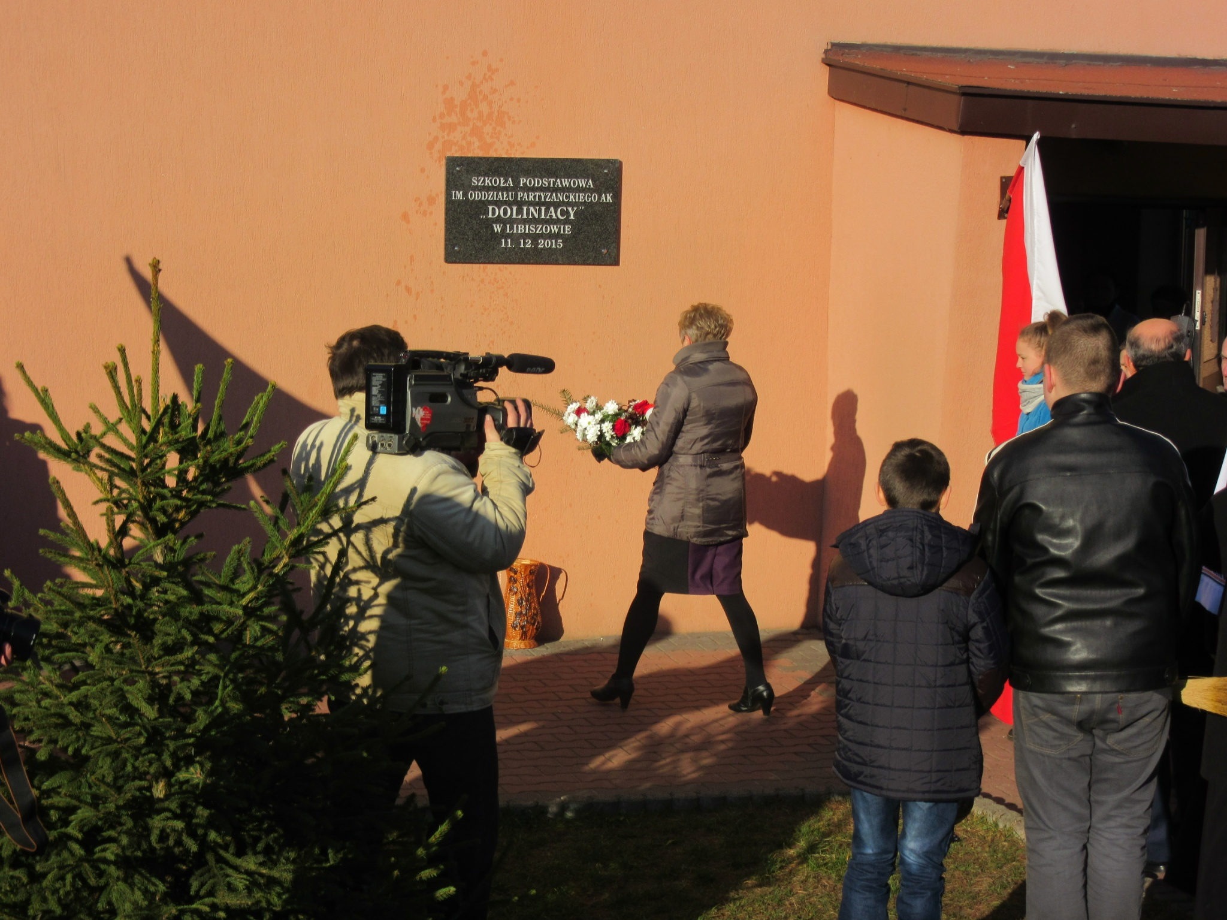

Slide 12
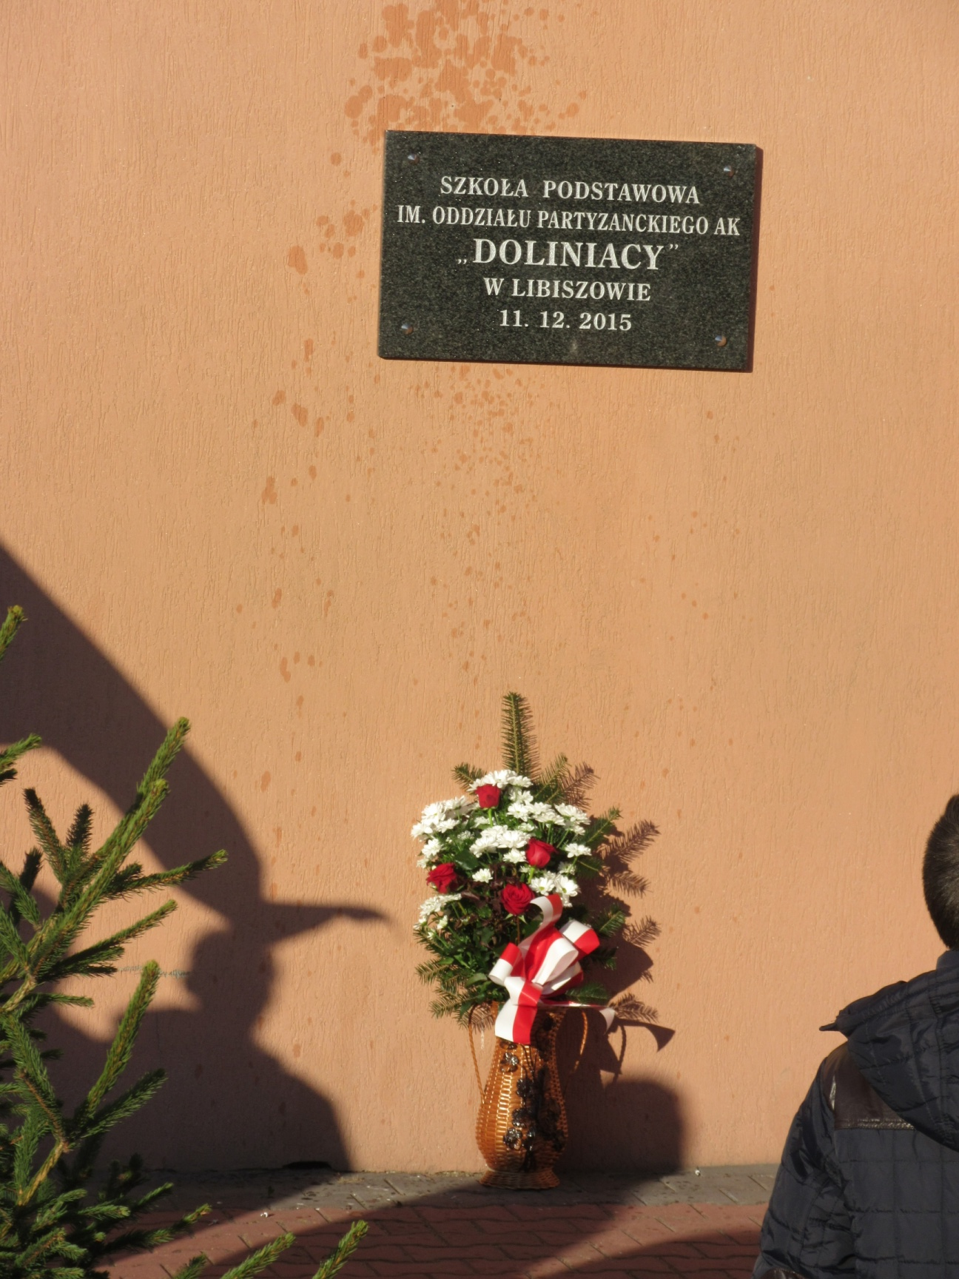

Slide 13
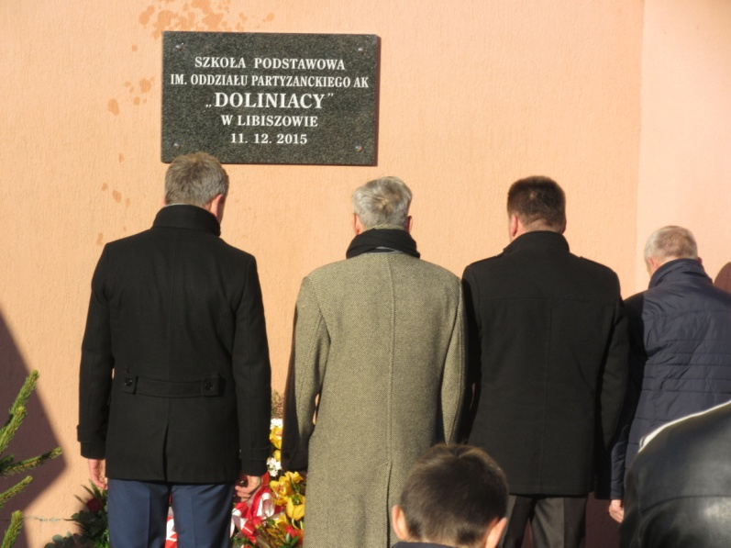
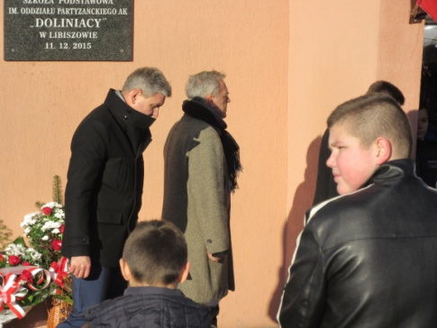
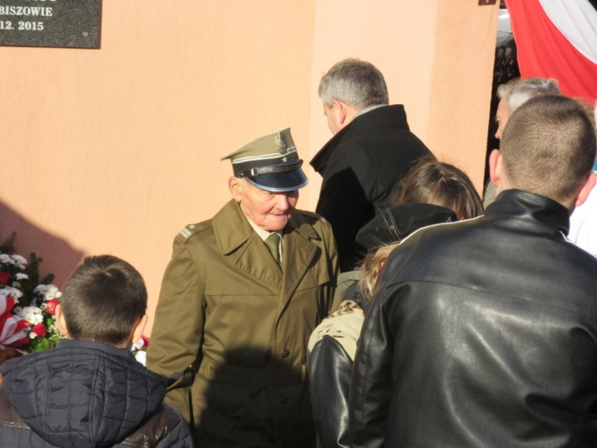
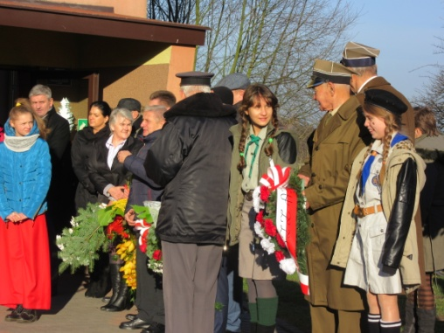
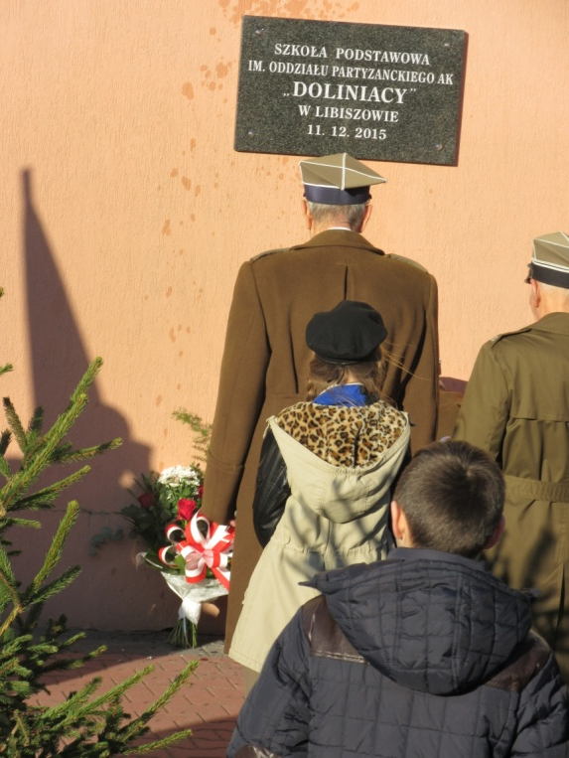
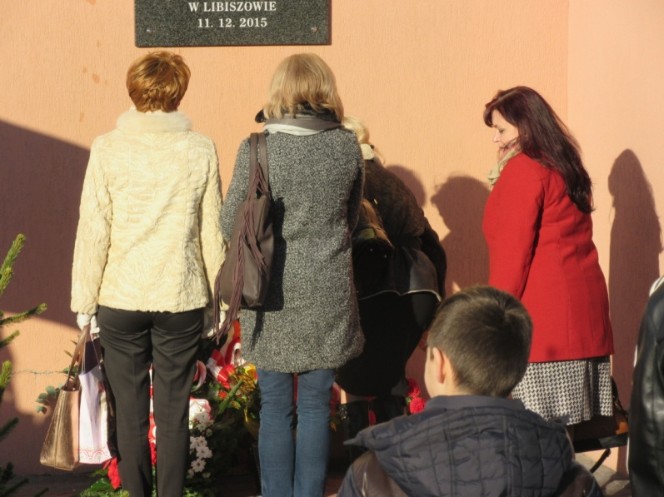
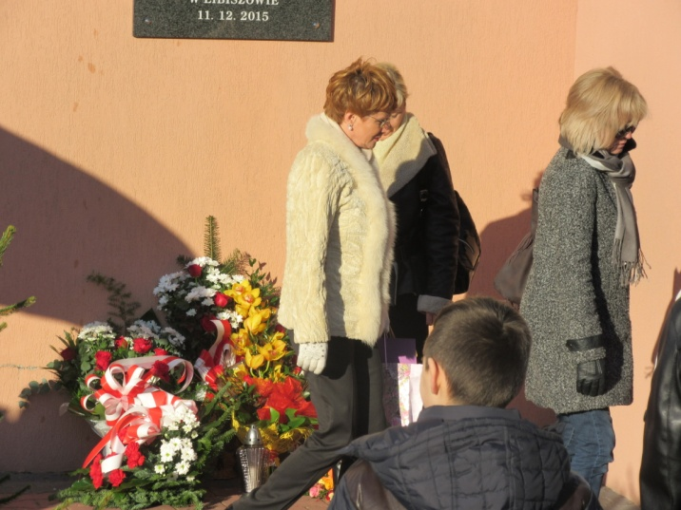
Uroczyste składanie kwiatów przed tablicą pamiątkową

Slide 14
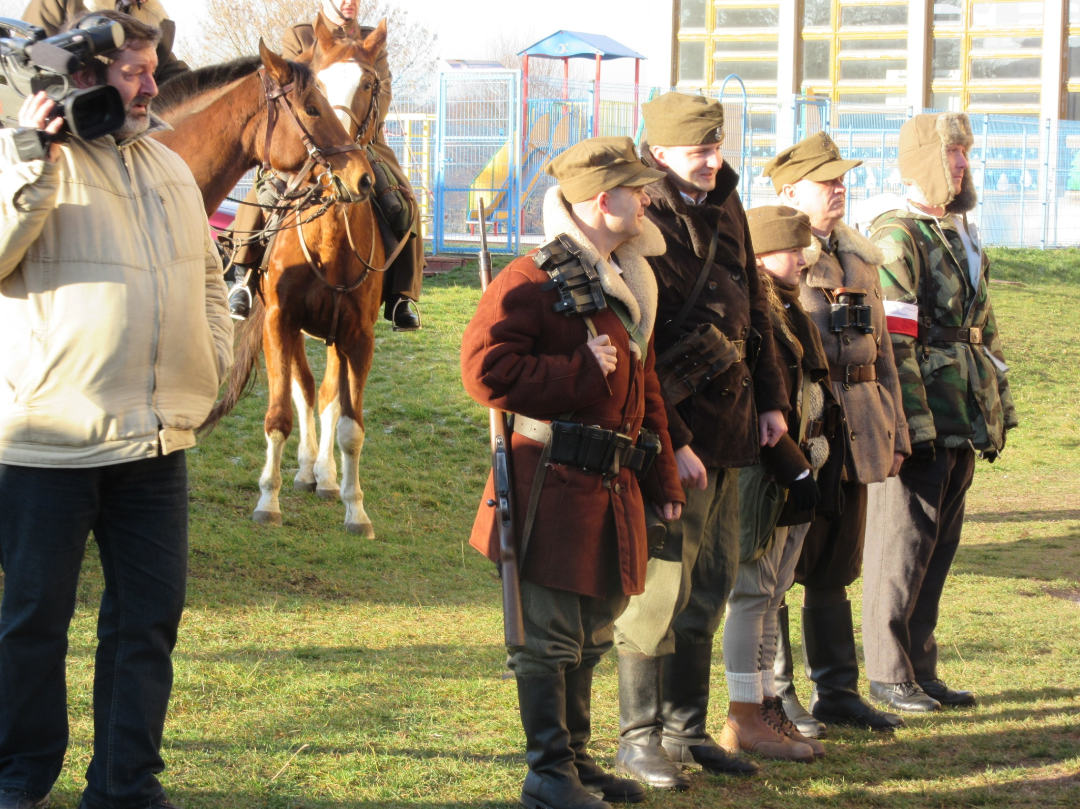

Slide 15
Dziękuję bardzo za uwagę!
Autorka: Kamila Kmita
Wszelkie prawa zastrzeżone
Źródła: własne zbiory oraz
https://libiszow64.edupage.org/about/

